Slide 1
Nanovlákenné membrány pro čištění odpadních vod
Jakub Hrůza, Ganna Ungur, Petr Bílek; Technická Univerzita v Liberci,
Jiří Bušek; BMTO GROUP a.s.

Slide 2
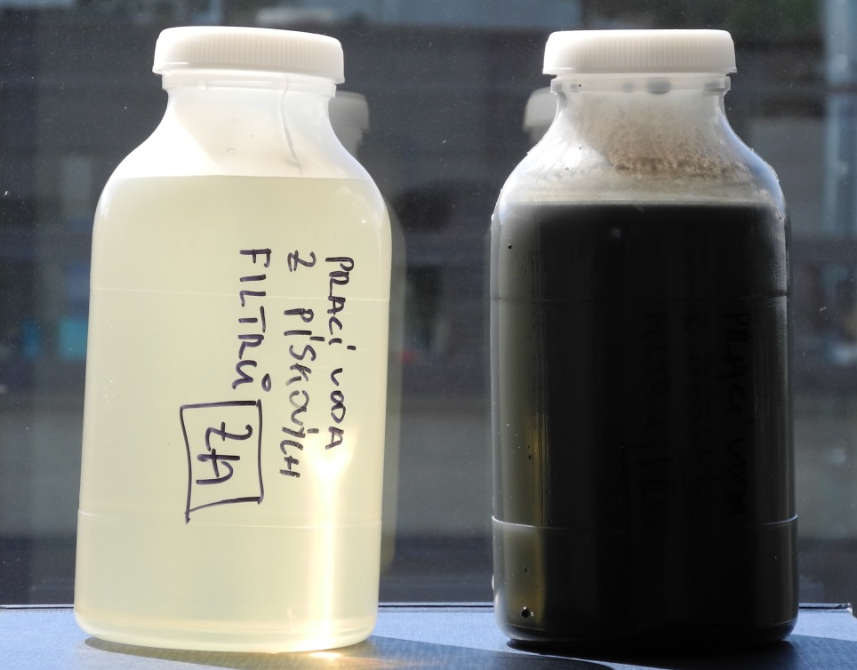
Výhody membránových technologií při čištění vody:
Vysoká kvalita odtoku z čistírny - pokud voda projde přes čistírnu s MBR, je prakticky zbavena nerozpuštěných látek a to má za výsledek snížení BSK5 a CHSK5, což jsou sledované výstupní parametry z čistírny.
Možnost praktického uplatnění odtoku z čistírny
- Menší provozní náklady (v případě menšího objemu nádrží je možné vhánět menší množství vzduchu do čistírny a tím se snižuje největší položka chodu čistírny – spotřeba elektrické energie pro chod dmychadel).
- Menší prostorové náklady na stavbu čistírny (díky vyšší pracovní koncentraci zahuštěného kalu lze použít při stejném průtoku menší aktivní objem).

Slide 3
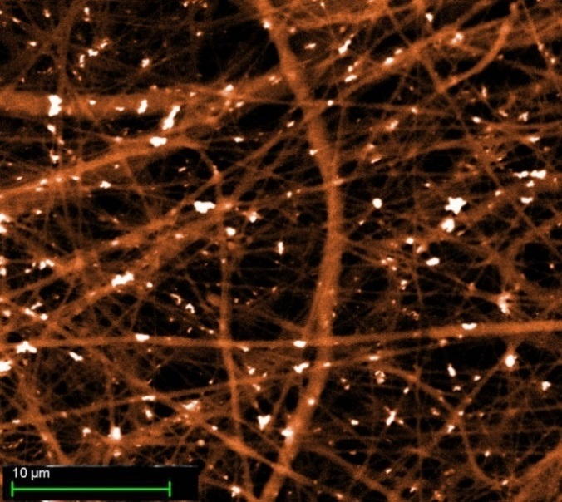
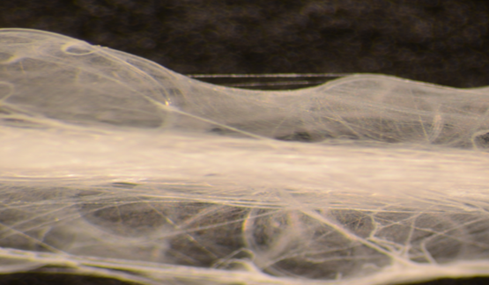
Jaký je přínos nanovláken pro filtraci?
Jemná vlákna mají obrovský povrch (10 – 40 m²/g), na který se mohou částice zachytit.
Dobrá propustnost díky malému zaplnění (0,2 – 0,5) a jevu „skluz po vlákně“, kdy rychlost proudění na povrchu nanovláken je nenulová.
Na povrchu nanovláken mohou být rovnoměrně umístěny katalyzátory, nebo jiné aktivní látky (viz. obr. vlevo)
Malé mezivlákenné prostory (póry)
Je možné vytvářet specifické struktury (kompozitní příze, membrány…)
Nanovlákenný obal
Nosná příze
Nanovlákenná vrstva s katalyzátory
Průřez kompozitní nanovlákennou přízí

Slide 4
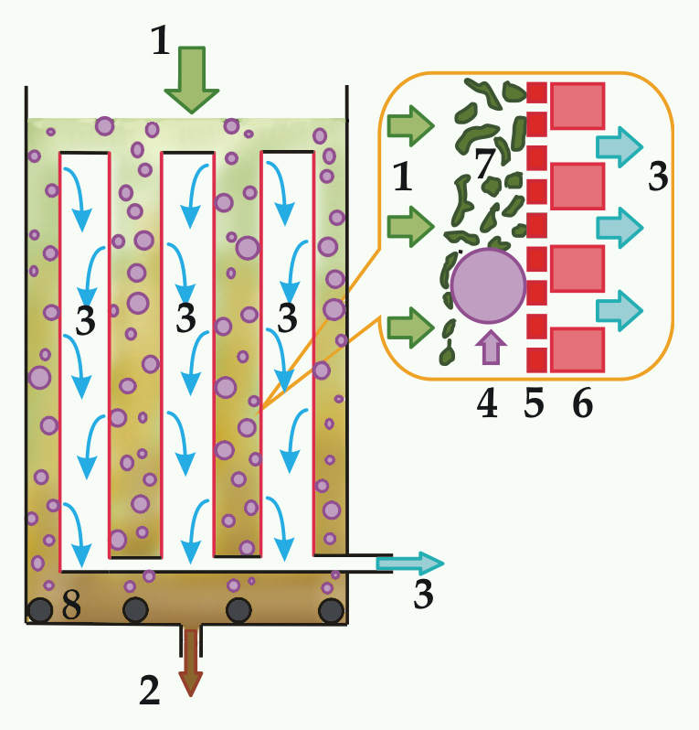
Požadované parametry výsledné membrány:
Separace částic o velikosti 0,1 – 10 µm (včetně mikroorganismů), což odpovídá Mikrofiltraci (MF) dle obvyklé definice membránových procesů.
Průběžná regenerace membrán. Realizováno protiproudem, nebo pohybem bublinek plynu kombinovaným se zpětným proplachem.
Mechanická a chemická odolnost pro aplikace v prostředí silně kontaminovaných vod včetně aktivovaného kalu v rámci čistíren odpadních vod.
Rozměry odpovídající reálně používaným membránám. Například 0,5 x 1 m.
Životnost v řádu několika let. Součástí vývoje jsou i antimikrobiální úpravy pro omezení prorůstání bakterií membránou.
Legenda:
Nátok znečištěné vody
Odtok zahuštěného kalu
Odtok upravené vody
Pohyb vzduchové bubliny
Nanovlákenná membrána
Pokladová textilie
Zachytávané částice
Zdroj vzduchových bublin

Slide 5
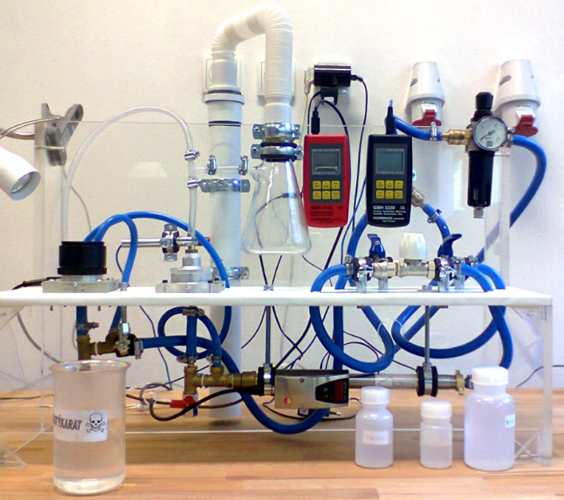
Vývoj metodik testování filtračních vlastností.
1. Měření velikostí pórů.
Pro tento druh měření lze využít měření průtočných pórů bublinkovou metodou na přístroji MACROPULOS 55 vyvinutém v rámci TUL. V rámci metody lze i měřit koeficient prodyšnosti, což je parametr vhodný pro odhad průtočnosti membrán.
Průtočný pór
Slepý pór
Uzavřený pór
Definice průtočného póru
F_{γ} = γ . π . D
bublinka
kapalina
D
vzorek textilie
F_{p} = p . S

Slide 6
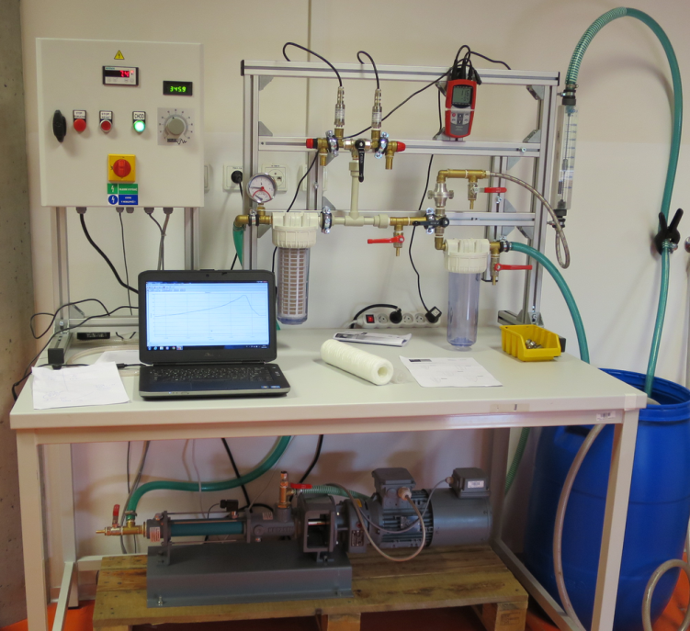
2. Měření mechanických vlastností
Na zařízení WPT15 byl navržen a realizován experiment testování odolnosti v protitlakém čištění. Tento test spočívá v upnutí kruhového vzorku po obvodu pomocí pryžového těsnění bez použití podpěrné mřížky. Vzorek je orientován tak, aby kapalina protékala v opačném směru oproti běžnému toku. Tlak kapaliny tak působí na membránu, která není podpírána ani externí mřížkou a ani vlastní podkladovou textilií. Tímto způsobem lze testovat pevnost samotné membrány a její adhezi k podkladu.
3. Stanovení úhlu smáčení membrán.
Pomocí této metody se stanovuje úhel, který svírá kapka dané kapaliny (voda, olej, ethylenglykol…) s rovinou membrány.

Slide 7
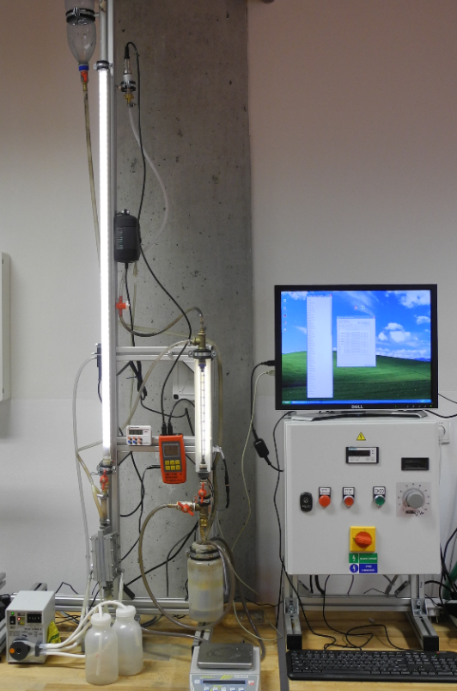
4. Simulace procesu čištění a regenerace filtru.
Pro ověření funkčnosti nanovlákenných membrán byly vyvinuty laboratorní a poloprovozní simulační tratě se snahou o postupné přibližování k parametrům reálného procesu filtrace.
A) Malé laboratorní zařízení LSD 117 (liquid simulation device) bylo navrženo pro minimální objem vody 1 – 5 l. Dalším požadavkem bylo zajištění průběžné čistitelnosti membrány. Z toho důvodu je rozměr testované membránky 85 x 60 mm a rozměr průtočné plochy 65 x 30 mm. Ve filtračním modulu jsou umístěny dvě membrány se zdrojem vzduchových bublinek pro průběžnou regeneraci. Výstupem zařízení je časový průběh průtočnosti membrány a účinnost záchytu pro modelové částice, nebo bakterie.
B) Poloprovozní zařízení LSD 215A/B je určeno pro simulaci větších vzorků, nebo reálných membrán. Minimální množství kapaliny je 30 l, lze i průběžně čerpat vodu z větších nádrží. Výstupem je časový průběh průtočnosti a standardní analýza vzorků vody před a za membránou.
C) Testovací reálná ČOV umožňuje současný provoz pěti oddělených sekcí reálných membrán, kde každá sekce má filtrační plochu cca 5 m². Výstup je stejný jako u LSD 215.

Slide 8
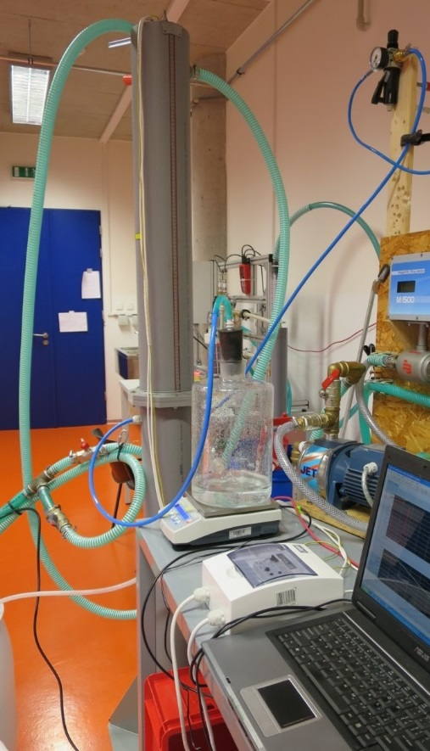
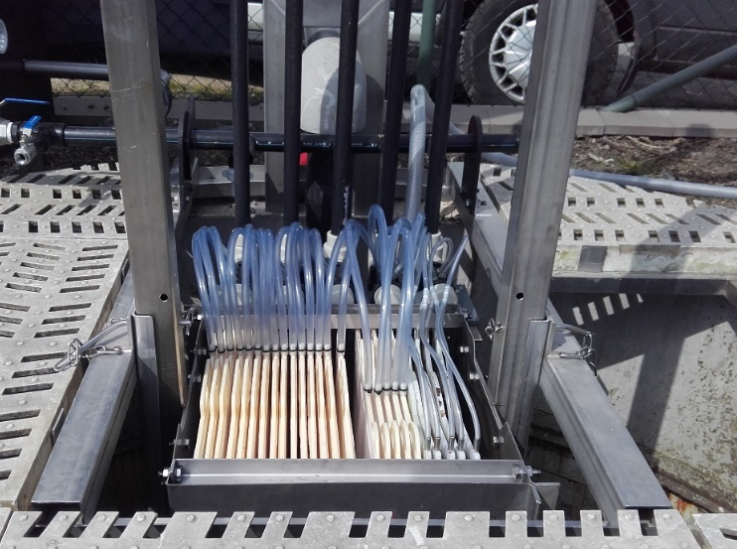

Slide 9
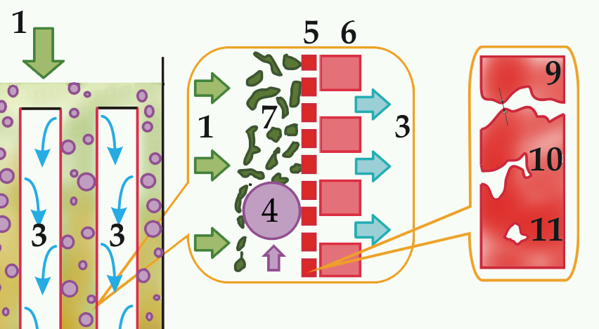
Příprava specifické struktury membrány
Běžná nanovlákenná vrstva je spíše vhodná pro hloubkovou filtraci, kde částice jsou zachytávány uvnitř vlákenné struktury.
Pro membránovou filtraci kapalin je požadována schopnost záchytu částic na povrchu filtru.
Klíčová je velikost průtočných pórů. Tento požadavek nelze splnit pouhým zvyšováním plošné hmotnosti vrstev, neboť dochází k zvyšování tloušťky, pročež zaplnění (včetně velikosti pórů) se příliš nemění.
Neupravené vrstvy běžných polymerních nanovláken mají jen velmi malou mechanickou odolnost a soudržnost, umisťují se obvykle mezi dvě vrstvy jiného materiálu do blízkosti středu filtru, případně do blízkosti jeho odtokové strany
Z výše uvedených důvodů byla modifikována struktura nanovlákenných vrstev působením tlaku a teploty. Způsob modifikace je uveden v užitném vzoru UV 31410.

Slide 10
PA6 nanovlákenná struktura před a po modifikací struktury.

Slide 11
Velikost průměrného a maximálního průtočného póru pro různé vrstvy.

Slide 12
Příprava a testování malých vzorků membrán
Připravené vzorky membrán byly laboratorně a poloprovozně testovány na zařízeních LSD 117 a LSD 215 pro uměle připravené i reálné kapaliny.
Vzhledem k předpokládané aplikaci deskových membrán o rozměru např. 1 x 0,5 m bylo nutné zvýšit pevnost membrán laminací na vhodný textilní nosič, aniž by došlo k nežádoucímu poklesu průtočnosti. Výsledná membrána musí být schopná odolat dlouhodobému tlaku cca do 300 kPa a protitlaku 100 kPa.
Výsledná membrána (na okrajích navařena na plastovou desku) musí být na celé ploše dostatečně mechanicky odolná vůči působení protékající kapaliny, pohybu regeneračních bublinek, crossflow obtékání a proti působení protitlaku.

Slide 14
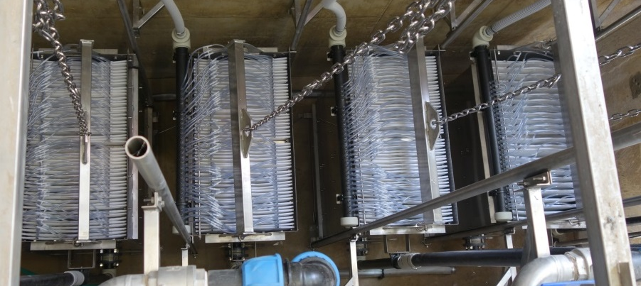
Příprava a testování reálných membrán
Vzhledem k tomu, že žádné laboratorní zařízení není schopno dokonale simulovat chování membrán v reálném prostředí je nutno při optimalizaci parametrů membrán provádět poloprovozní a provozní testy. Při ruční výrobě není možné odstranit některé nestability a vady. Z toho důvodu probíhá od roku 2016 vývoj a optimalizace provozní výroby nanovlákenných membrán o rozměru 1 x 0,5 m. Na obrázku jsou vidět instalované membrány v čistírně odpadních vod

Slide 15
Optimalizace materiálu a povrchové úpravy
Pro čištění specificky kontaminovaných vod je nutné snižovat adhezi nečistot na povrchu membrány a zvyšovat její chemickou odolnost.
Pro zachování dlouhodobé účinnosti je nutné omezit možnost postupného prorůstání struktury membrán bakteriemi. Dlouhodobými testy antimikrobiálně neupravených nanovlákenných membrán bylo zjištěno, že zhruba po 6 měsících dochází k zvyšování počtu bakterií za filtrem a zároveň ke snižování permeability membrán.
Lze řešit občasným zpětným proplachem antimikrobiálně upravenou vodou. Uvedené řešení nicméně komplikuje řízení procesu čištění odpadních vod a nemůže plně zabránit procesu ucpávání průtočných pórů filtru.
Z toho důvodu byla aplikována antimikrobiální úprava povrchu membrány. Pro první testy byly aplikovány částice CuO přímo v roztoku zvlákňovaného polymeru [Ungur, 2015], nebo nános antimikrobiálního činidla ve formě sol-gel na povrch nanovláken. Jako aktivní látka bylo použito stříbro vázané iontovou vazbou na Si-O skupiny křemičitanové sítě. Pro aplikaci bylo použito činidlo AD25.
Antibakteriální účinnost vzorku byla ověřená pomoci kvantitativného Cornell testu. Cornell test - ASTM E21491 standardní testovací metoda pro určení antimikrobiální aktivity imobilizovaných antimikrobiálních látek za dynamických kontaktních podmínek.
Velmi důležitá je stabilita nánosu činidla. Z toho důvodu byl testován nepoužitý filtr a filtr, skrz který proteklo 1440 l a 20160 l vody. Tím bylo simulováno případné vyplavování částic stříbra.

Slide 16
Vzorek | 0 min | 24 hodiny
Memb. neupravená | 0% | 41%
Memb. neupravená po průtoku 1 440 l H₂O | 0% | 29%
Memb. + SB15, před filtračním testem | 0% | 99,7%
Memb. + SB15, po průtoku 1 440 l H₂O | 0% | 95%
Memb. + SB15, po průtoku 20 160 l H₂O | 0% | 85%
Charakteristika odběru | Koncentrace Ag ve vodě (ng/l)
Destilovaná voda (kontrola) | 1
Odběr před filtrem | 54
Odběr po 2 hod filtrace | 85
Odběr po 4 hod filtrace | 47
Odběr po 6 hod filtrace | 61
Odběr po 7 hod filtrace | 24
Odběr před filtrem | 90
Odběr po 11 hod filtrace | 107
Odběr po 16 hod filtrace | 18
Odběr před filtrem | 23
Odběr po 32 hod filtrace | 19
Odběr před filtrem | 23
Odběr po 40 hod filtrace | 17
Odběr před filtrem | 15
Odběr po 48 hod filtrace | 8,1
Odběr před filtrem | 9,5
Odběr po 56 hod filtrace | 4,4

Slide 17
Závěr
Vývoj nanovlákenných membrán byl od počátku směřován k reálné aplikaci. Tomuto požadavku odpovídá nutnost zajištění vhodných měřicích přístrojů a simulačních filtračních tratí, kde je snaha o co největší propojení s reálnými podmínkami procesu membránové filtrace. Výsledkem vývoje je mimo jiné ucelený systém laboratorních a poloprovozních filtračních tratí LSD (Liquid Simulaton Device) a testovací ČOV.
Po počátečním základním výzkumu nanovlákenných materiálů a vývoji samotné filtrační membrány bylo nutné navrhnout a optimalizovat celou konstrukci membránového filtru, optimalizovat parametry a navrhnout a otestovat vhodnou antimikrobiální úpravu.
Poloprovozní a provozní testy jsou realizovány na membránách s reálnou velikostí. Proběhla série laboratorních i poloprovozních testů a materiál byl ověřen ročním testem v reálném prostředí čistírny odpadních vod.
Nanovlákenná membrána vykazuje dobrý poměr mezi tlakovým spádem, průtočností a filtračními vlastnostmi.
Její velkou výhodou je možnost nastavení parametrů struktury a materiálů podle konkrétních požadavků filtračního prostředí.
Neočekávaným bonusem je její výrazně vyšší odolnost vůči vyschnutí.
Antimikrobiální úprava se jeví podle laboratorních testů jako účinná a stabilní.
V současné době probíhá provozní test takto upravených membrán, jakož i další vývoj povrchových úprav, který povede k snížení adheze nečistot na filtr a tím i prodlouží jeho životnost.

Slide 18
Parametry jedné z vyvinutých membrán
Název vzorku | NFM-2
Kód vzorku | WML 160405-WML 160616
Popis | Ověřovací série, podklad PET spunbond
Parametry | Průměr | Směr. odch.
Plošná hmotnost | 127 g/m² | 0,4 g/m²
Materiál (nanovlákna/pojivo/podkladovka) | PA/coPA/PET | -
Velikost maximálního póru | 0,78 µm | 0,03 µm
Velikost průměrného póru | 0,48 µm | 0,01 µm
Pevnost ve zpětném tlaku | 110 kPa | 8,6 kPa
Intenzita toku (stabilizovaná pro slabě znečištěnou vodu) | 16,1 l/hod/m2 | 1,01 l/hod/m2
Intenzita toku (stabilizovaná pro silně znečištěnou vodu) | 8.16 l/hod/m2 | 0,6 l/hod/m2
Záchyt vybraných polutantů membránovým filtrem:
Adsorbovatelné organické halogeny (AOX) | 60 % | -
Anorganické parametry | 94 % | -
Nerozpuštěné látky | >99,5% | -
Koliformní bakterie | 98% | -

Slide 19
Děkuji za pozornost
Příspěvek vznikl za přispění projektu TH01030643 (Aktivní nanovlákenné membrány pro čištění odpadní vody).

